Slide 1
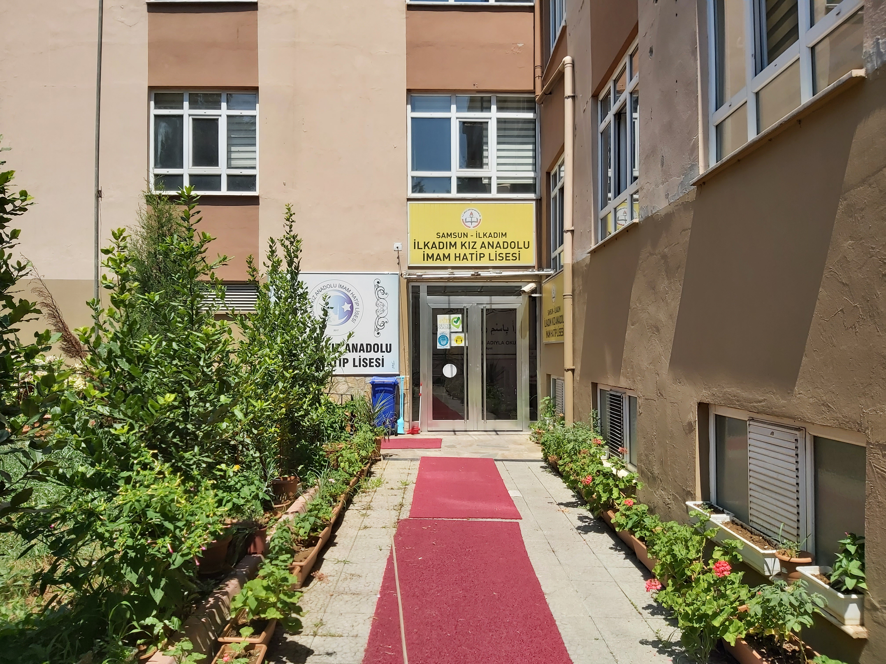
İLKADIM KIZ ANADOLU İMAM HATİP LİSESİ
ESRA ÇAĞLAR
Yks-EŞİT AĞIRLIK
Türkiye 6184.SÜ

Slide 2
İLKADIM KIZ ANADOLU İMAM HATİP LİSESİ
RÜMEYSA DURMAZ
Yks-sözel
Türkiye 14366.SI

Slide 3
İLKADIM KIZ ANADOLU İMAM HATİP LİSESİ
PELİN APARI
Yks-sözel
Türkiye 16447.Si

Slide 4
İLKADIM KIZ ANADOLU İMAM HATİP LİSESİ
AZRANUR KILIÇ
Yks-YDS
Türkiye 23481.Sİ

Slide 5
İLKADIM KIZ ANADOLU İMAM HATİP LİSESİ
NİSANUR KILIÇ
Yks-sözel
Türkiye 35274.SÜ

Slide 6
İLKADIM KIZ ANADOLU İMAM HATİP LİSESİ
SACİDE UZUNER
Yks-sözel
Türkiye 37667.Sİ

Slide 7
İLKADIM KIZ ANADOLU İMAM HATİP LİSESİ
GÜLLÜ ÇETİN
Yks-sözel
Türkiye 49457.Sİ

Slide 8
İLKADIM KIZ ANADOLU İMAM HATİP LİSESİ
EMİNE GÜL ÇALIK
Yks-sözel
Türkiye 50483.SÜ

Slide 9
İLKADIM KIZ ANADOLU İMAM HATİP LİSESİ
ÖĞRENCİLERİMİZİ TEBRİK EDİYORUZ

